Slide 1
8.1 - Regelmaat in een tabel
www.Lowikwiskunde.nl
@Lowikwiskunde

Slide 2
Wat is regelmaat?
Regelmaat is ….
De stap die er boven in de tabel wordt gezet,
veroorzaakt onder in de tabel steeds dezelfde stap.
De regelmaat
Boven +1 uur
Onder +6,5 euro
Uren werken | 1 uur | 2 uur | 3 uur
Geld verdiend | 6,50 euro | 13 euro | ?

Slide 3
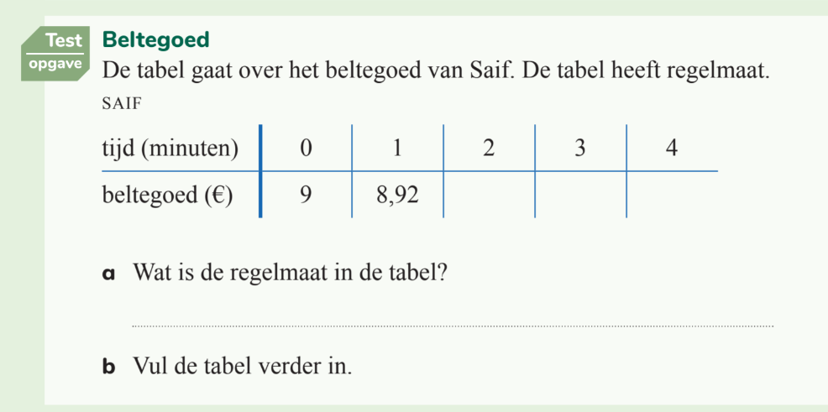
Hoe kom je achter de regelmaat?
Gebruik de boogjes die bij de opdrachten staan om achter de regelmaat te komen.
BLZ 144 – Testopgave

Slide 4
Huiswerk
H8.1 Regelmaat in een tabel
Blz. 144 – 145 – 146
Opdracht 2 t/m 9
Bonus: 10 en 11
Nakijken – Boekjes bij docent.

